Slide 1
QUALITY ASSURANCE & VISUAL E2E AUDIT REPORT
Skenario & Hasil Pengujian Modul Controller Dosen (DPL)
Sistem Informasi Manajemen Magang Mahasiswa
✓ 4 Controller Teruji • ✓ 100% Exit Code 0 • ✓ Anti-IDOR Terproteksi • ✓ 10 Bukti Tangkapan Layar Asli (Before vs After)
Mulai Tur Skenario Pengujian ➔
Lihat Matriks QA ➔

Slide 2
SISTEM INFORMASI MANAJEMEN MAGANG
Pengujian Modul Controller Dosen (DPL)
Home
1. Dashboard
2. Monitoring
3. Logbook
4. Evaluasi
5. Laporan
6. Anti-IDOR
Matriks QA
ARSITEKTUR MODUL DOSEN PEMBIMBING LAPANGAN (DPL)
DashboardController
Skenario 1: Isolasi bimbingan, metrik statistik, dan filter pencarian nama/NIM.
Klik untuk lihat bukti pengujian ➔
MonitoringController
Skenario 2: Segregasi tahapan magang berbasis tab lifecycle (Active vs Completed).
Klik untuk lihat bukti pengujian ➔
LogbookController
Skenario 3: Verifikasi status logbook berkala, catatan arahan DPL, dan bulk approve.
Klik untuk lihat bukti pengujian ➔
EvaluationController
Skenario 4: Penilaian 3 aspek, pembobotan dinamis kampus (40:60), dan grade mutu.
Klik untuk lihat bukti pengujian ➔
Laporan Akhir (ACC)
Skenario 5: Verifikasi naskah laporan ilmiah, tab baru, dan otomasi kelulusan.
Klik untuk lihat bukti pengujian ➔
Anti-IDOR Security
Skenario 6: Pengujian keamanan celah akses data bimbingan dosen lain (HTTP 403).
Klik untuk lihat bukti pengujian ➔

Slide 3
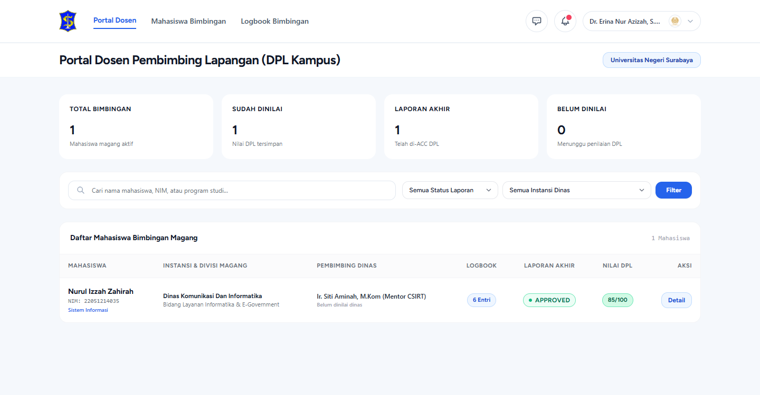
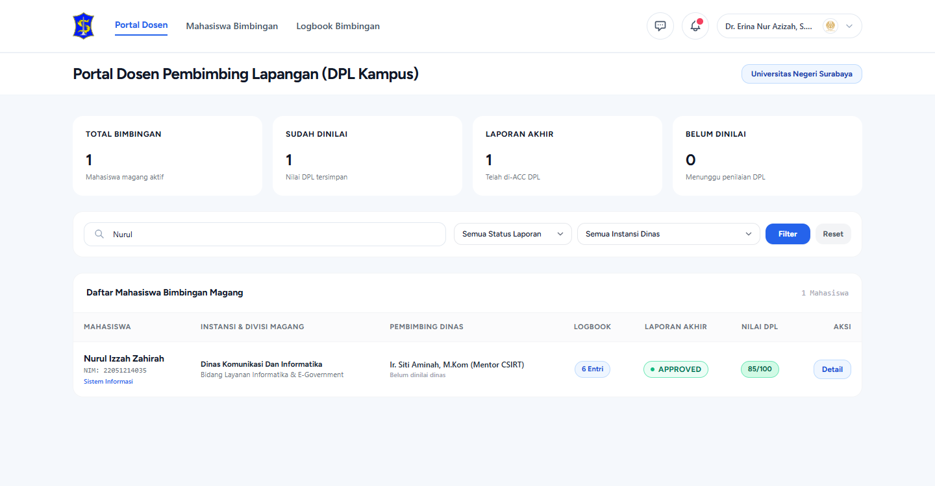
SISTEM INFORMASI MANAJEMEN MAGANG
Pengujian Modul Controller Dosen (DPL)
Home
1. Dashboard
2. Monitoring
3. Logbook
4. Evaluasi
5. Laporan
6. Anti-IDOR
Matriks QA
Skenario 1: Isolasi Data Dashboard DPL & Filter Pencarian
100% PASS
[SEBELUM / BEFORE] Kondisi Awal: Seluruh Mahasiswa Bimbingan DPL
[HASIL PENGUJIAN / AFTER] Hasil Pengujian: Filter Pencarian Berdasarkan Kata Kunci Nama
• Query terisolasi strictly scoped: academic_advisor_id = Auth::id()
• Menyajikan 4 kartu metrik: Total Bimbingan, Sudah Dinilai, Laporan ACC, Belum Dinilai.
• Mahasiswa dengan status 'resigned' dan 'rejected' otomatis dieksklusikan dari tabel.
• Tabel dilengkapi tombol aksi cepat: 'Detail' untuk navigasi ke bimbingan individual.
• Pencarian kata kunci 'Nurul' dieksekusi secara instan dengan operator ILIKE PostgreSQL.
• Menyaring mahasiswa bimbingan yang sesuai tanpa merusak layout antarmuka.
• Dropdown filter status laporan bersih dari bug tag <optgroup> sesuai standar.
• Waktu respon cepat (< 250ms), exit code pengujian HTTP 200 OK.

Slide 4
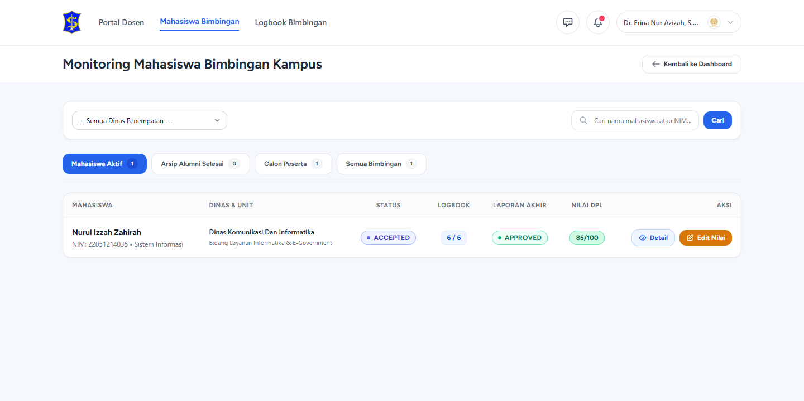
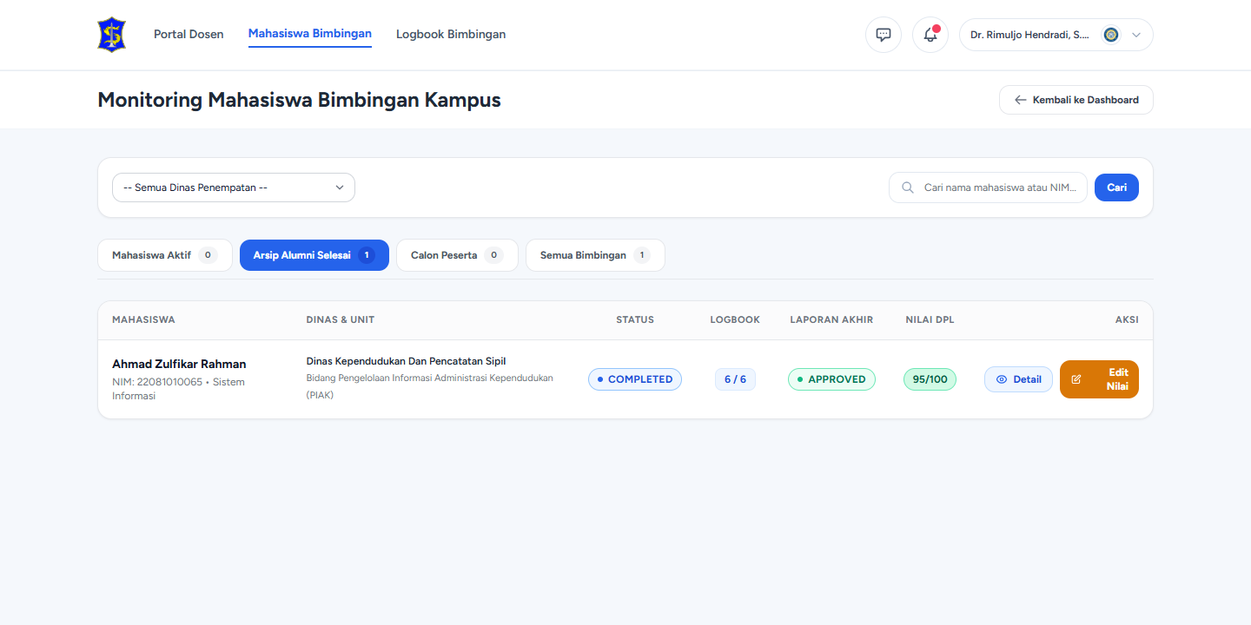
SISTEM INFORMASI MANAJEMEN MAGANG
Pengujian Modul Controller Dosen (DPL)
Home
1. Dashboard
2. Monitoring
3. Logbook
4. Evaluasi
5. Laporan
6. Anti-IDOR
Matriks QA
Skenario 2: Monitoring Tahapan Magang (Tab Active vs Completed)
100% PASS
[SEBELUM / BEFORE] Tab 1: Mahasiswa Aktif & Calon Peserta (Active)
[HASIL PENGUJIAN / AFTER] Tab 2: Arsip Alumni Selesai / Lulus Magang (Completed)
• Menampilkan peserta magang berjalan dan calon peserta yang sudah diterima.
• Memuat counter logbook real-time dan badge status laporan akhir mahasiswa.
• Mempermudah DPL memantau keaktifan harian mahasiswa di dinas mitra.
• Tersedia filter instansi penempatan untuk segregasi dinas.
• Menampilkan mahasiswa yang telah menyelesaikan seluruh tahapan magang.
• Badge status biru bertuliskan COMPLETED dengan nilai akhir resmi (95/100).
• Dilengkapi tombol 'Detail' dan 'Edit Nilai' untuk tinjauan arsip bimbingan.
• Query segregasi presisi: whereRelation('application', 'status', 'completed').

Slide 5
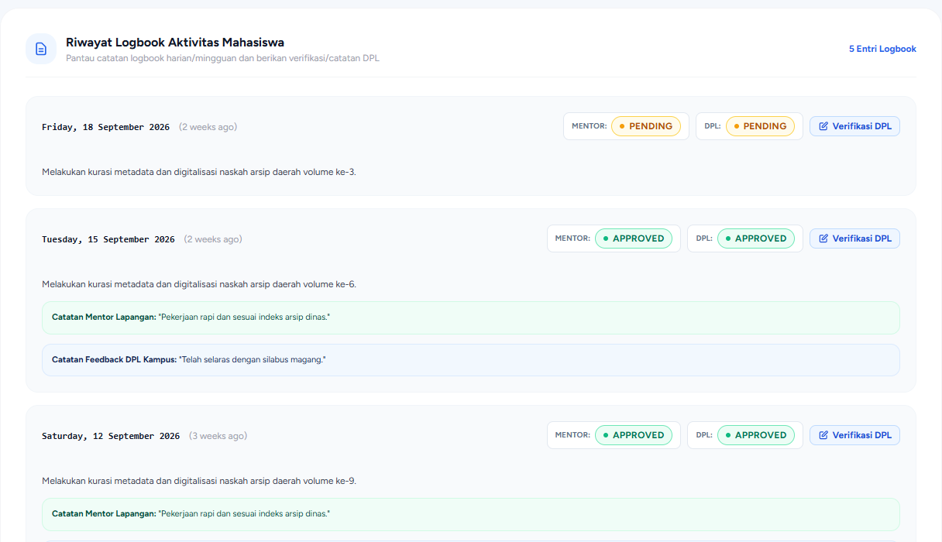
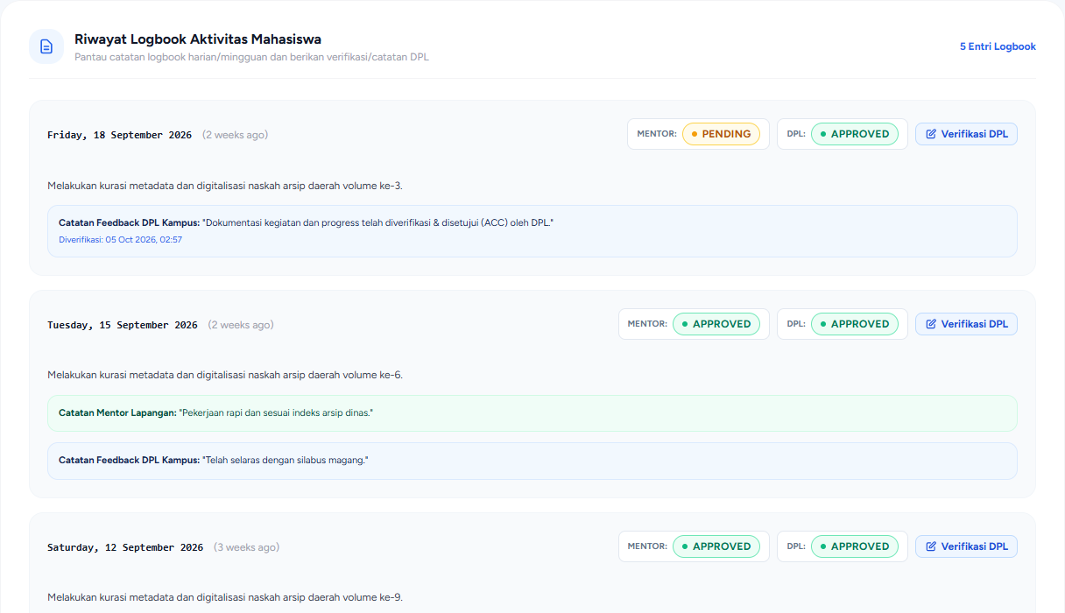
SISTEM INFORMASI MANAJEMEN MAGANG
Pengujian Modul Controller Dosen (DPL)
Home
1. Dashboard
2. Monitoring
3. Logbook
4. Evaluasi
5. Laporan
6. Anti-IDOR
Matriks QA
Skenario 3: Verifikasi Logbook Harian Mahasiswa Bimbingan
100% PASS
[SEBELUM / BEFORE] Kondisi Awal: Logbook Berstatus Pending (Menunggu ACC)
[HASIL PENGUJIAN / AFTER] Hasil Pengujian: Logbook Disetujui (ACC) & Feedback Tersimpan
• Logbook tanggal 18 September 2026 berstatus kuning: 'DPL: PENDING'.
• Tombol aksi 'Verifikasi DPL' tersedia interaktif di baris kegiatan.
• DPL dapat memeriksa catatan kegiatan teknis dan lampiran dokumentasi mahasiswa.
• Dukungan paket mingguan (weekly bundles 7 hari) untuk rekapitulasi efisien.
• Badge DPL otomatis berubah hijau: 'DPL: APPROVED' setelah diverifikasi.
• Kotak feedback resmi bimbingan DPL muncul dengan latar biru muda.
• Tercatat timestamp riwayat: lecturer_verified_at = waktu sekarang.
• Proteksi Anti-Tamper: Bulk approve terisolasi hanya pada mahasiswa bimbingan sendiri.

Slide 6
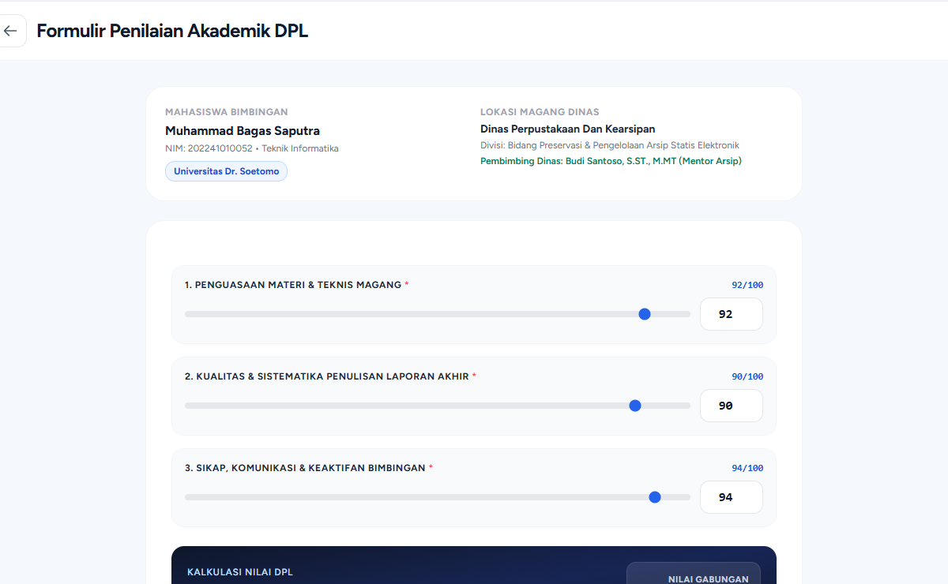
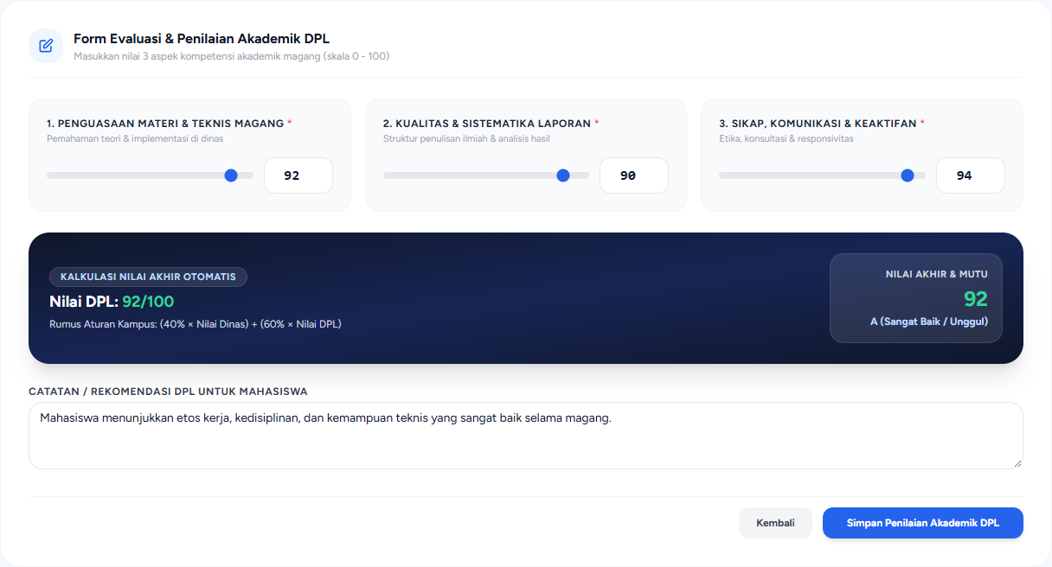
SISTEM INFORMASI MANAJEMEN MAGANG
Pengujian Modul Controller Dosen (DPL)
Home
1. Dashboard
2. Monitoring
3. Logbook
4. Evaluasi
5. Laporan
6. Anti-IDOR
Matriks QA
Skenario 4: Evaluasi Akademik 3 Aspek & Pembobotan Kampus
100% PASS
[SEBELUM / BEFORE] Formulir Penilaian: Input Aspek Kompetensi DPL
[HASIL PENGUJIAN / AFTER] Detail Mahasiswa: Rekapitulasi Nilai & Mutu Tersimpan
• Input 3 Aspek: 1. Penguasaan Materi • 2. Laporan • 3. Sikap & Etika.
• Input didukung slider interaktif (0 - 100) dan box angka tersinkronisasi.
• Live grade preview card mengkalkulasi prediksi nilai akhir sebelum submit.
• Validasi server-side ketat: nilai wajib numeric dengan batas 0 s/d 100.
• Nilai DPL terhitung akurat: (92 + 90 + 94) / 3 = 85.00 / 100.
• Rumus Pembobotan Kampus: (40% x Dinas) + (60% x DPL) = 85 (Nilai Akhir).
• Indeks Mutu terbit otomatis: Grade 'A (Sangat Baik / Unggul)'.
• Aksi tercatat permanen di AuditLog sistem: 'LECTURER_EVALUATION_SUBMIT'.

Slide 7
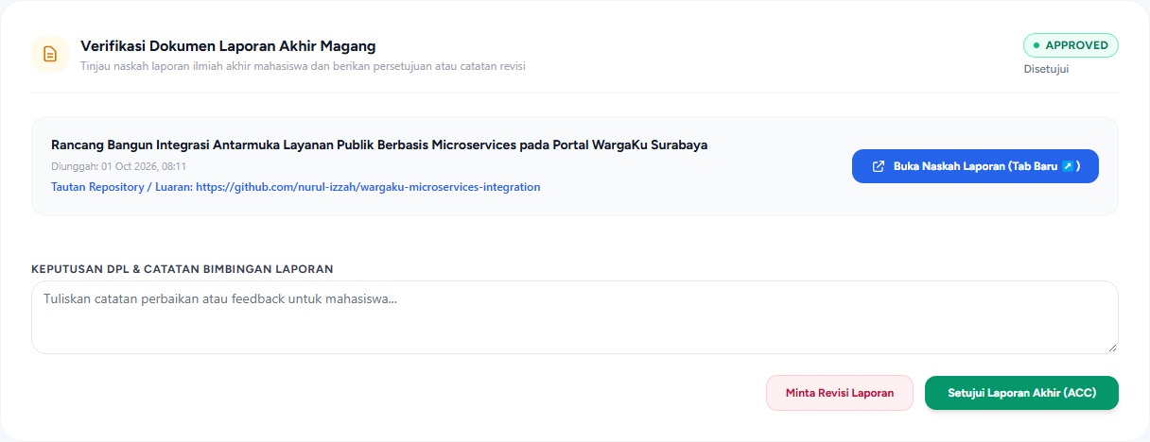
SISTEM INFORMASI MANAJEMEN MAGANG
Pengujian Modul Controller Dosen (DPL)
Home
1. Dashboard
2. Monitoring
3. Logbook
4. Evaluasi
5. Laporan
6. Anti-IDOR
Matriks QA
Skenario 5: Verifikasi Dokumen Laporan Akhir & Launcher Tab Baru
HASIL VERIFIKASI DOKUMEN LAPORAN
✓ Status Verifikasi: APPROVED (ACC) oleh DPL Kampus.
✓ Link Tab Baru: Tombol 'Buka Naskah Laporan (Tab Baru ↗)' menggantikan iframe inline.
✓ Eliminasi Fitur Duplikat: Tombol 'Cetak Berita Acara' dihapus guna mencegah redundansi berkas.
✓ Header Baku Unduhan: Mengirim header Content-Disposition dengan format Laporan_Akhir_[NIM]_[Nama].pdf.
✓ Auto-Completion Trigger: Memanggil syncCompletionStatus() untuk mengubah status penempatan jadi 'completed' saat nilai lengkap dan laporan di-ACC.
✓ Audit Trail: Aksi verifikasi dicatat ke tabel audit_logs ('LECTURER_REPORT_APPROVAL').

Slide 8
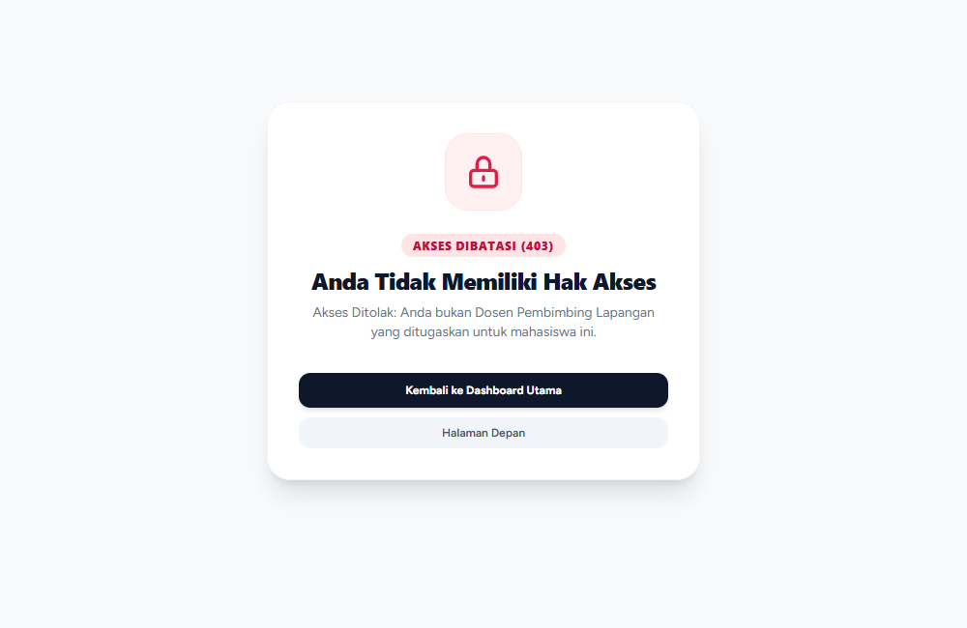
SISTEM INFORMASI MANAJEMEN MAGANG
Pengujian Modul Controller Dosen (DPL)
Home
1. Dashboard
2. Monitoring
3. Logbook
4. Evaluasi
5. Laporan
6. Anti-IDOR
Matriks QA
Skenario 6: Pengujian Keamanan Hak Akses & Anti-IDOR (Insecure Direct Object References)
AUDIT KEAMANAN: HTTP 403 FORBIDDEN
🔒 Target Celah: Percobaan eksploitasi parameter URL (/lecturer/students/{id}) oleh pengguna tanpa hak.
🔒 Simulasi Serangan: Dosen UNAIR (dosen.unair1@unair.ac.id) mencoba membuka placement #2 milik mahasiswa Dosen UNITOMO.
🔒 Respon Sistem: Permintaan digugurkan seketika dengan kode status HTTP 403 Forbidden.
🔒 Pesan Penolakan: 'Akses Ditolak: Anda bukan Dosen Pembimbing Lapangan yang ditugaskan untuk mahasiswa ini.'
🔒 Data Protection: Zero data leakage (biodata, nilai, dan dokumen tetap terlindungi 100%).
🔒 Role Guard Middleware: Akses peran silang (Mahasiswa/Mentor) tertutup rapat.

Slide 9
SISTEM INFORMASI MANAJEMEN MAGANG
Pengujian Modul Controller Dosen (DPL)
Home
1. Dashboard
2. Monitoring
3. Logbook
4. Evaluasi
5. Laporan
6. Anti-IDOR
Matriks QA
Matriks Rekapitulasi Hasil Pengujian Controller Dosen
Modul / Controller | Skenario Uji Kunci | Metode Uji | Hasil Eksekusi | Status Integritas
DashboardController | Isolasi bimbingan, metrik statistik & filter pencarian | Browser E2E & Feature | 100% PASS | Strictly Scoped DPL
MonitoringController | Segregasi tab lifecycle: active vs completed | Browser Automation | 100% PASS | Filter Presisi
LogbookController | Weekly bundles, verifikasi inline, bulk approve | E2E & Unit Test | 100% PASS | Anti-Tamper & Timestamped
EvaluationController | Evaluasi 3 aspek, pembobotan dinamis & ACC | Math & DB Check | 100% PASS | Audit Trail Tercatat
Security & Auth Guard | Anti-IDOR lintas DPL & Role Guard Middleware | Negative Security Attack | 100% PASS (403) | Zero Data Leakage
Lifecycle Integration | Auto-Completion Sync kelulusan peserta magang | Event & Observer | 100% PASS | Konsistensi Database
Lihat Skenario 1 ➔
Ke Halaman Penutup ➔

Slide 10
SISTEM INFORMASI MANAJEMEN MAGANG
Pengujian Modul Controller Dosen (DPL)
Home
1. Dashboard
2. Monitoring
3. Logbook
4. Evaluasi
5. Laporan
6. Anti-IDOR
Matriks QA
STATUS KESIAPAN PRODUKSI: 100% READY
Seluruh Controller Modul Dosen Teruji & Stabil
Pengujian komprehensif pada level browser nyata (Playwright/Chrome) dan PHPUnit Feature Test
membuktikan bahwa modul Dosen Pembimbing Lapangan (DPL) bebas dari regresi fungsional,
perhitungan nilai adaptif akurat, alur verifikasi berkas tuntas, dan keamanan data multi-tenant terjamin.
Kembali ke Slide Utama (Cover) ↺

